Slide 1



Slide 2
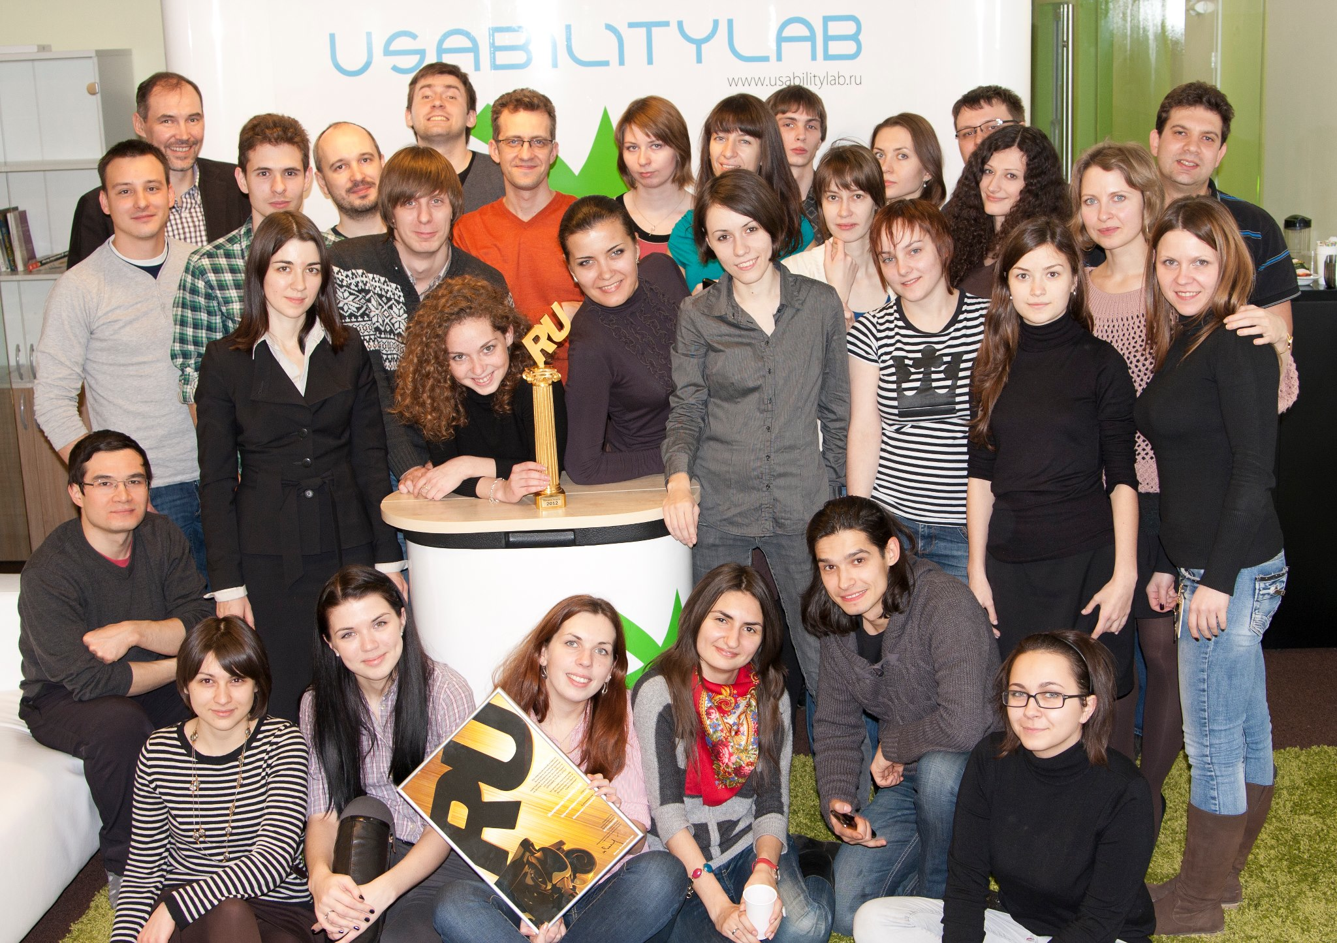

Slide 3
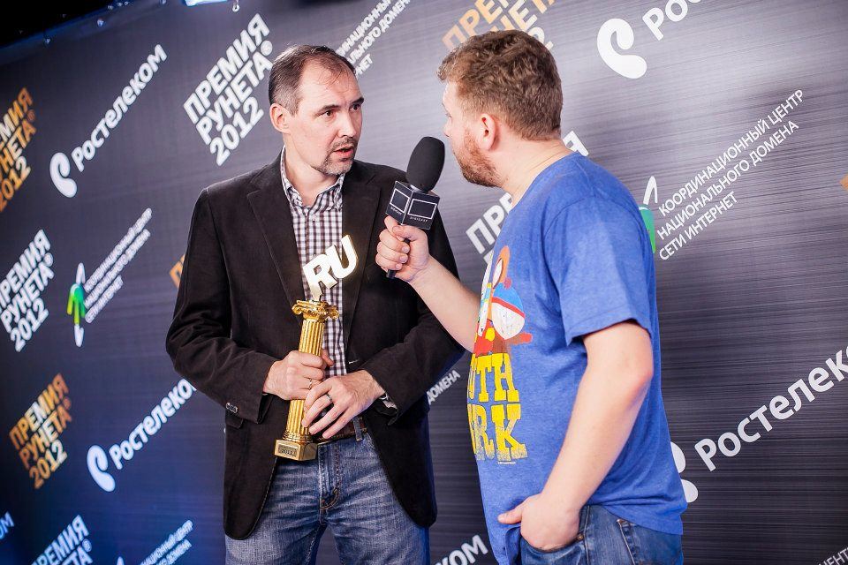

Slide 4
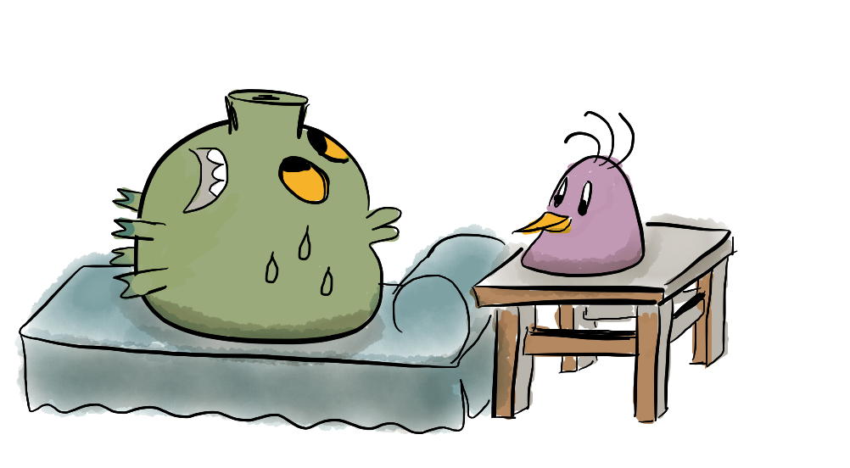
Доктор, меня очень беспокоит конверсия
Это теперь лечится

Slide 5

Ты кто такой? Давай, до свидания!
Посадочные страницы чаще видят люди, которые о вас ещё ничего не знают!
Почему они должны доверять вам?

Slide 6
Что мы хотим обсудить?
Причины, по которым пользователи теряют интерес к сайту
Примеры ошибок на сайтах, которые привели к снижению конверсии
«Джентльменский набор» идеальной посадочной страницы
Факторы, повышающие доверие. «Заимствование доверия» - как это работает?
Оптимизация конверсии – 10 простых шагов к успеху
Сколько нужно времени для оптимизации конверсии, каких результатов можно ожидать?
Кейсы. До и после. Как изменилась конверсия и, следовательно, выручка
Специфика разных типов сайтов
Советы, фишки, рекомендации

Slide 7
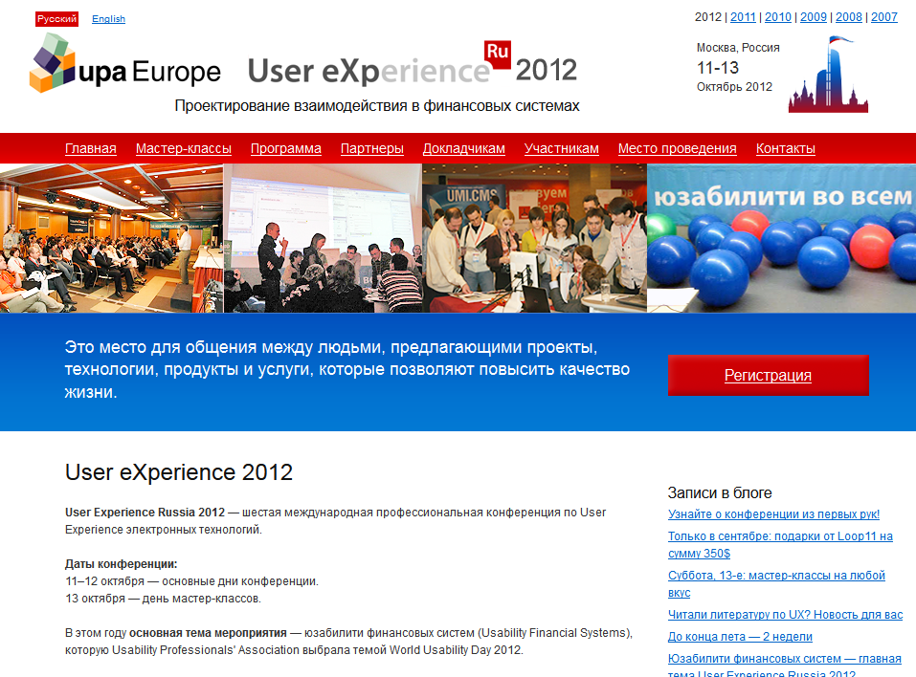
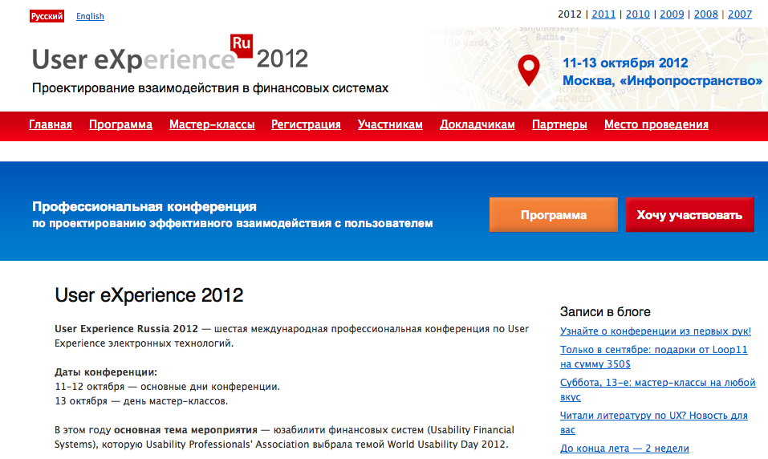

Slide 8
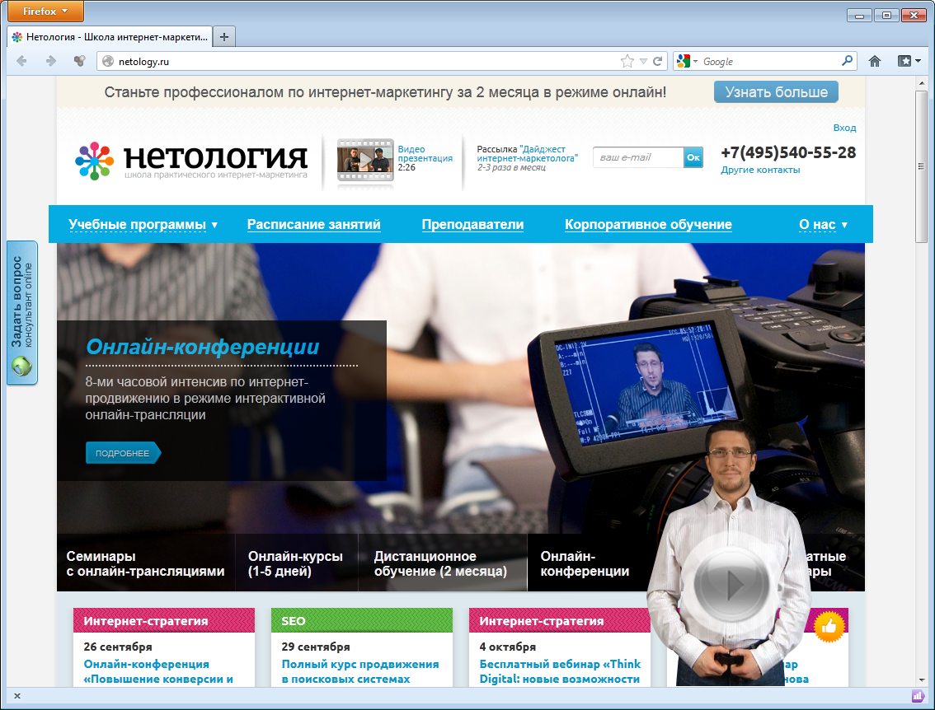

Slide 9
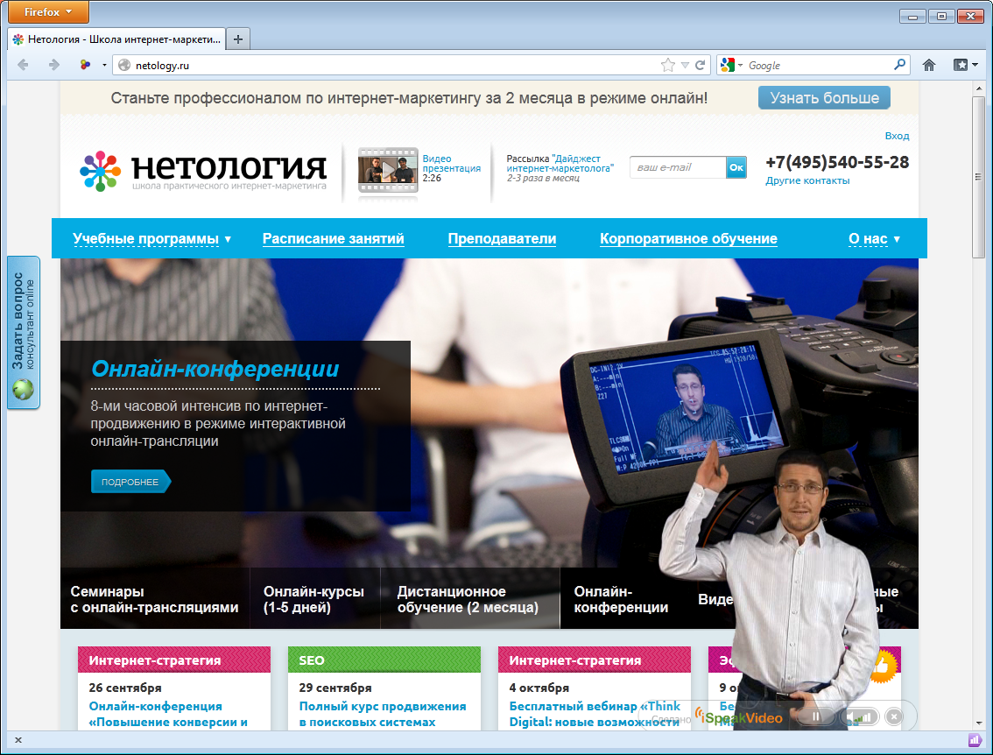

Slide 10
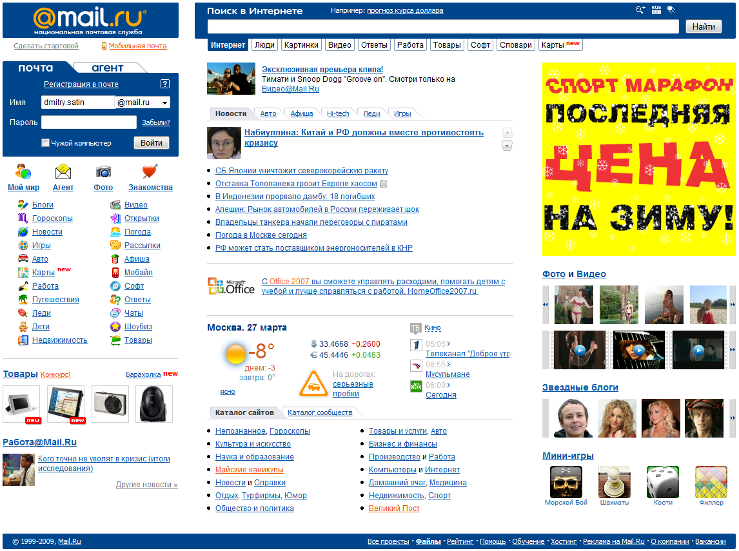

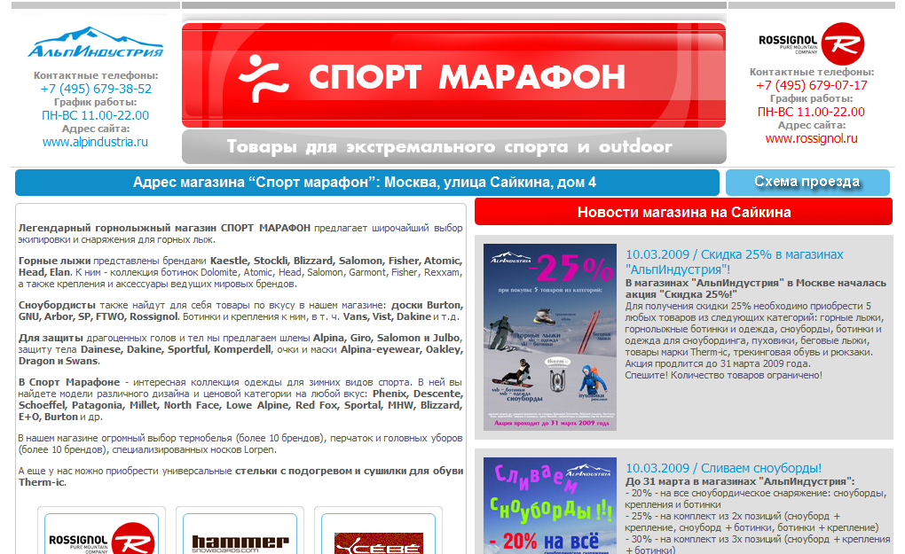
Непротиворечивая реклама?

Slide 11
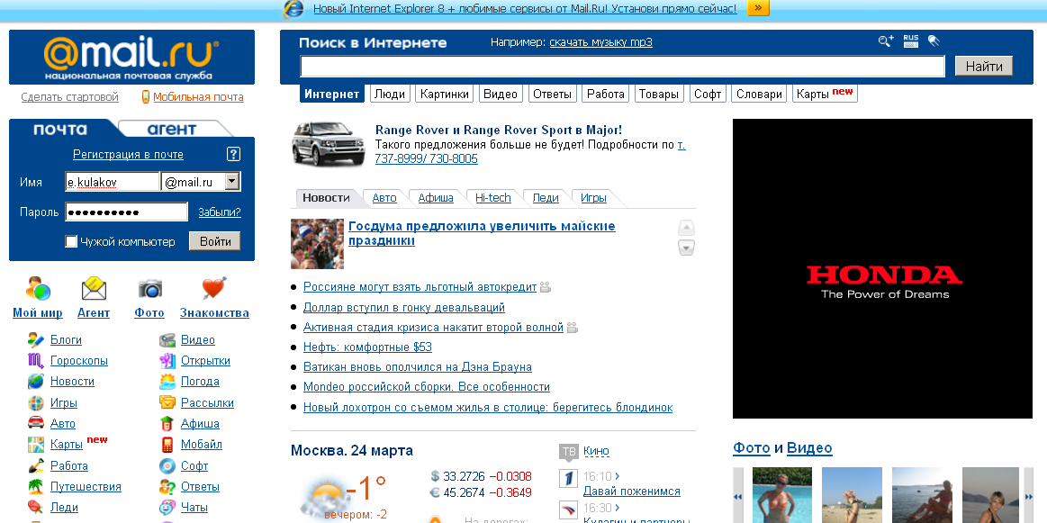

Непротиворечивая реклама?

Slide 12
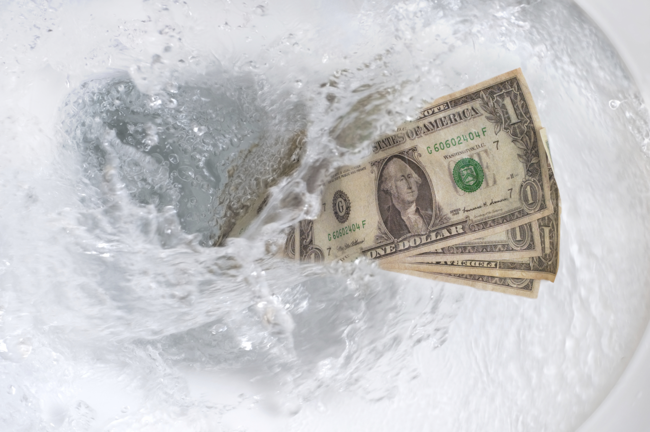
Не сливайте деньги…

Slide 13

…потратьте их на детей!

Slide 14
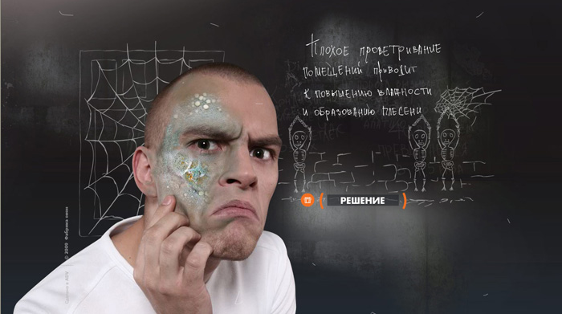

Профессиональный дизайн?

Slide 15

Заимствуйте доверие!

Slide 16
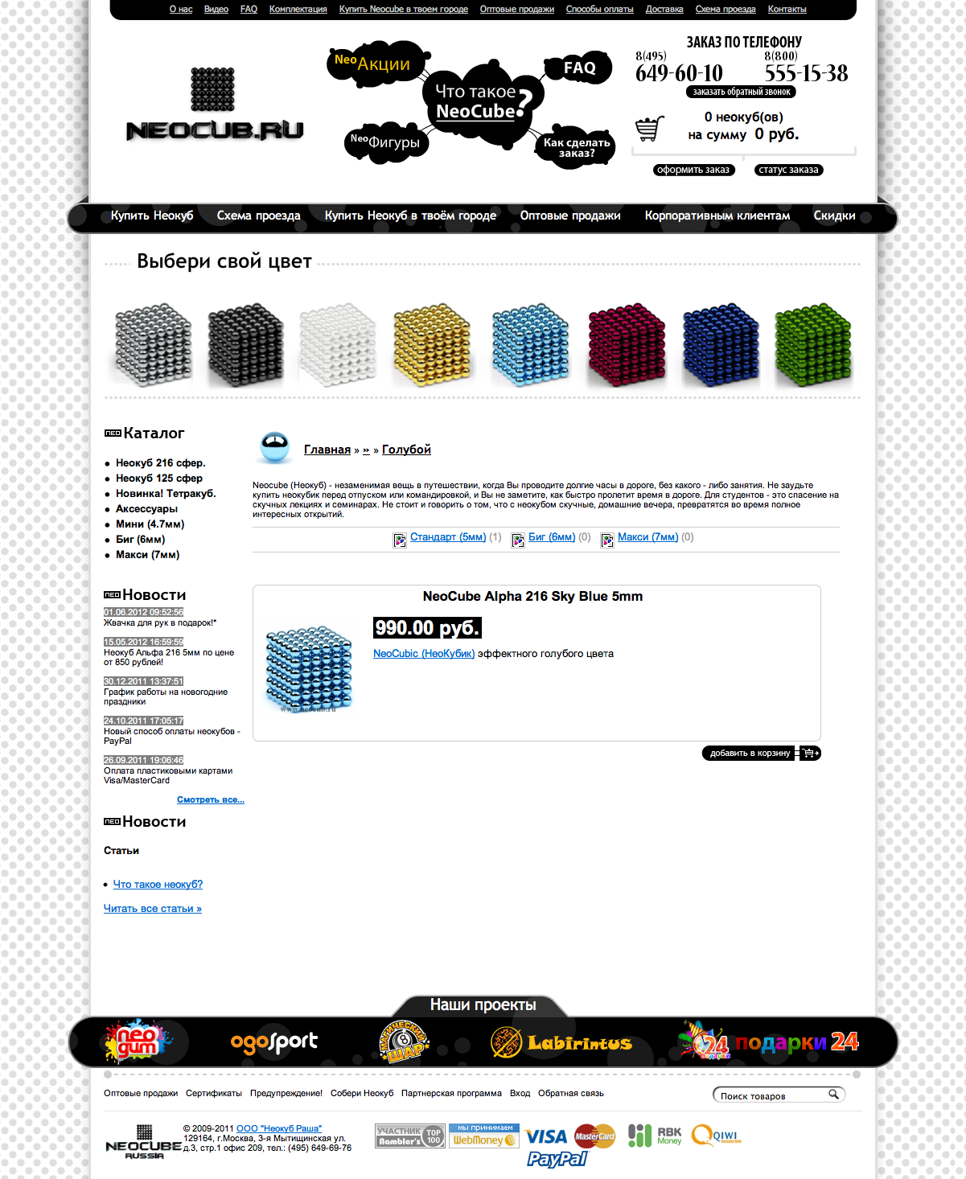
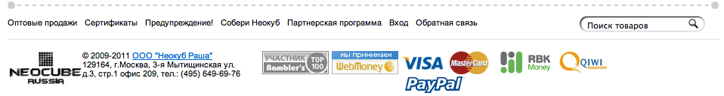
Не прячьте то, чему доверяют!

Slide 17
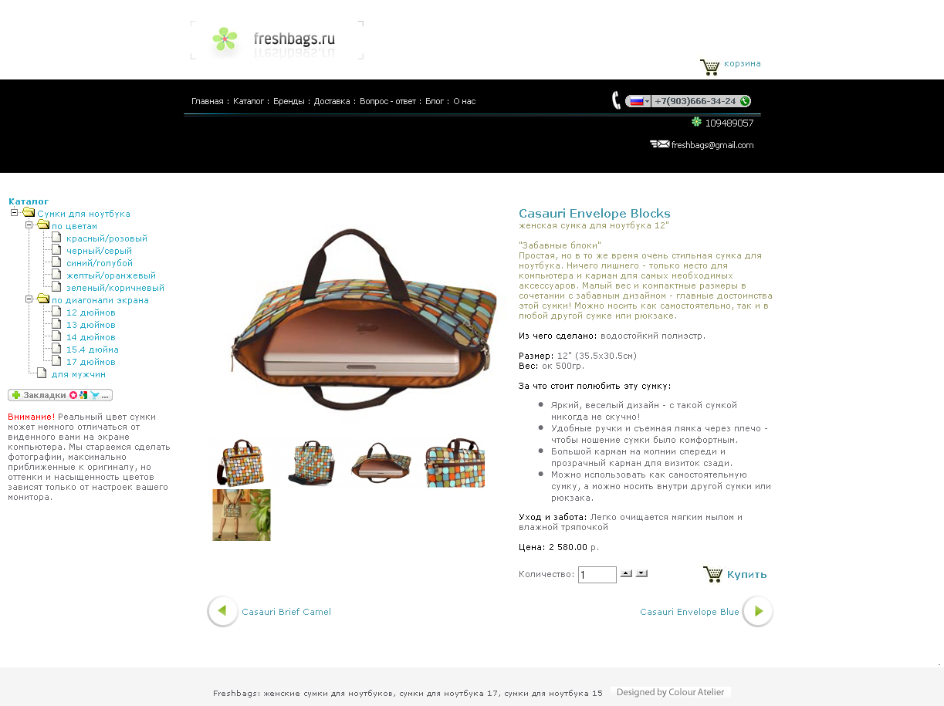
Влюбите людей в свой товар!

Slide 19
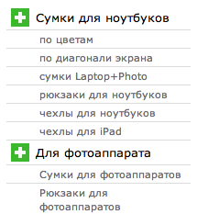
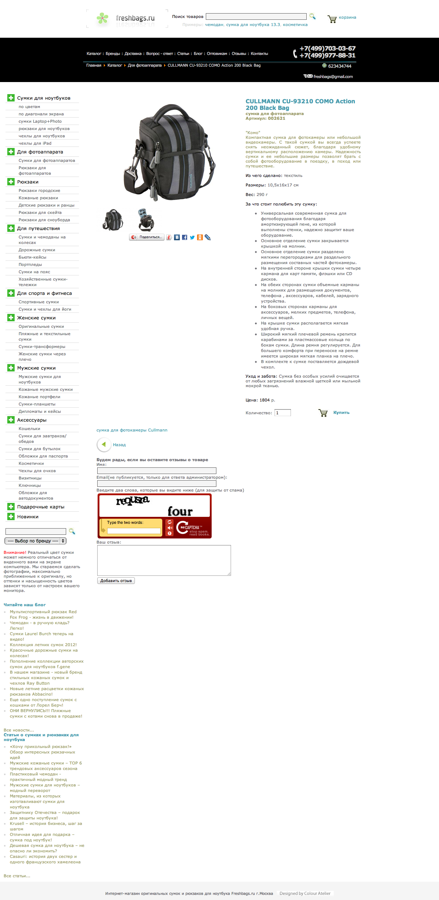
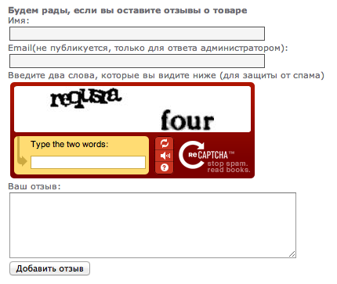
Наши дни. Воз и ныне там

Slide 20
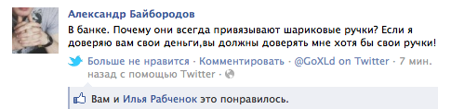
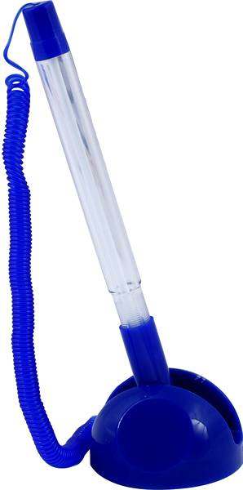
Взаимное недоверие?
В отделении банка:
  Почему они всегда привязывают шариковые ручки?
  Если я доверяю вам свои деньги, вы должны доверять мне хотя бы свои ручки!

Slide 21
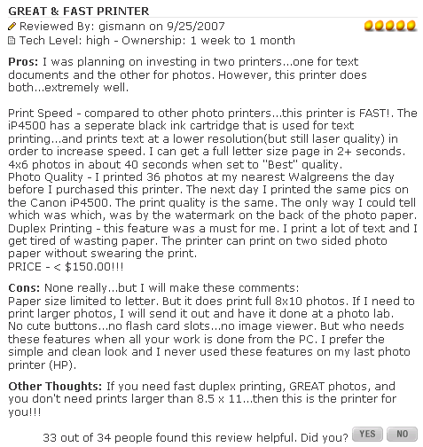
Альтернативное мнение?

Slide 22
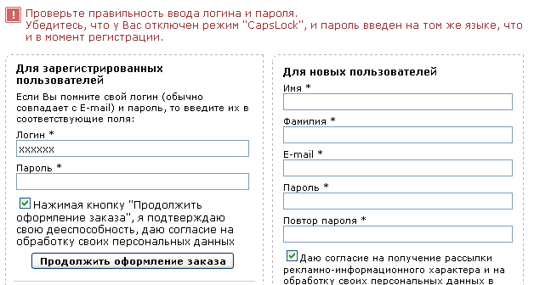
Не просите две вещи сразу!

Slide 23
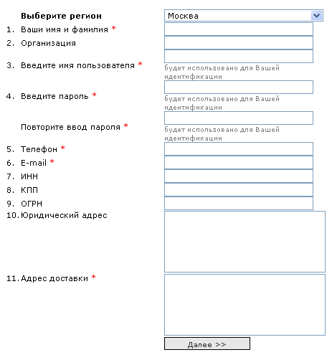
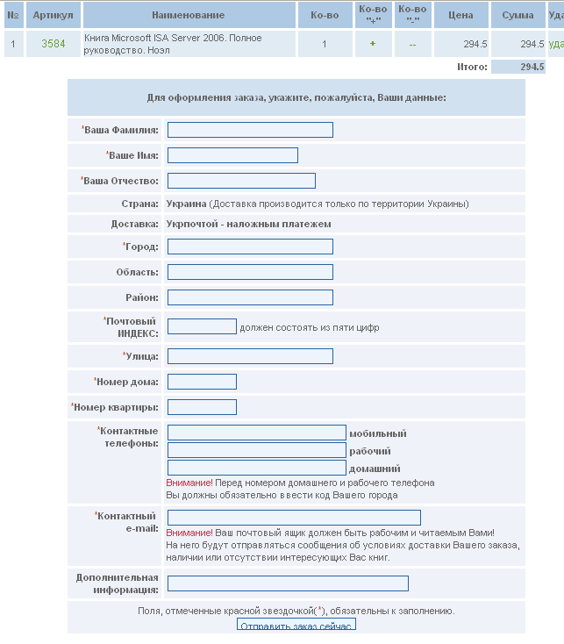
Не просите то, что не нужно!

Slide 24
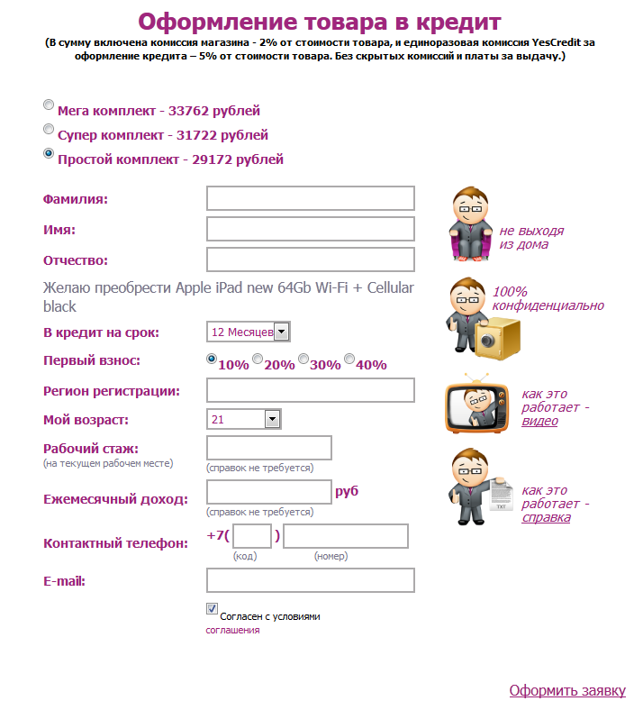

Slide 25
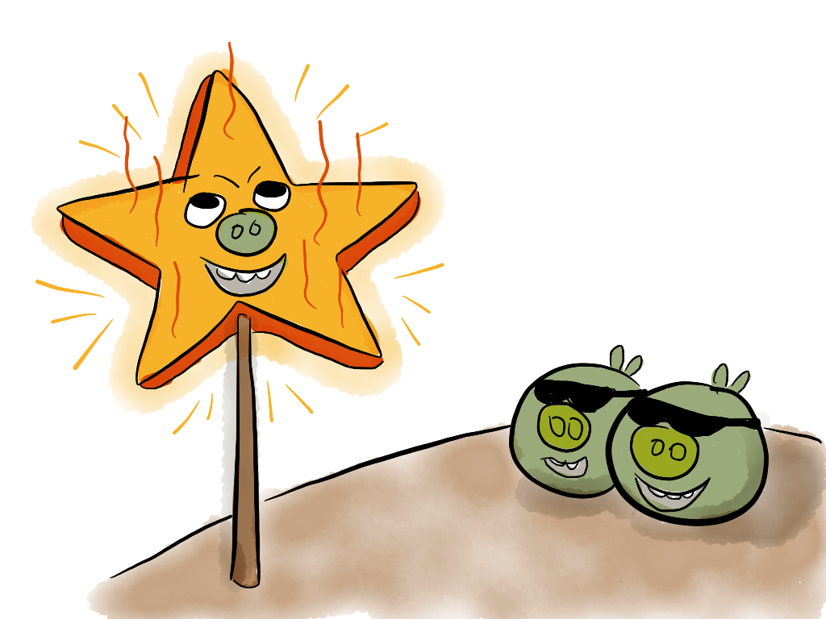

Я вся горю!
Зажигаем звёзды?
Сними очки, её пора гасить!
Хорошо горит!

Slide 26
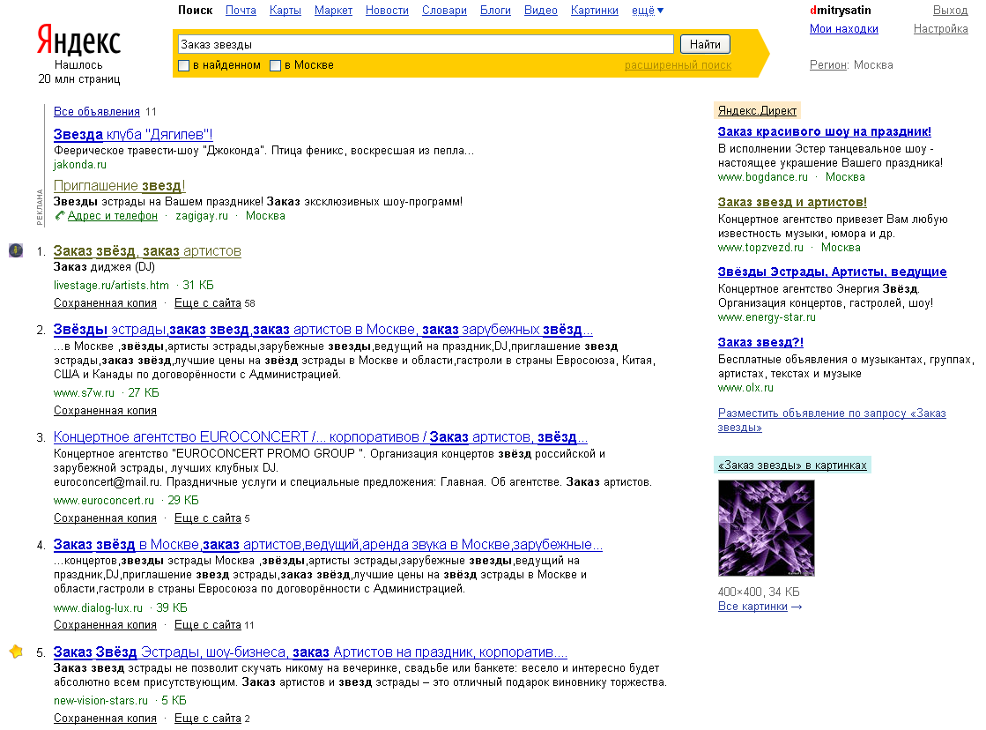

Slide 27
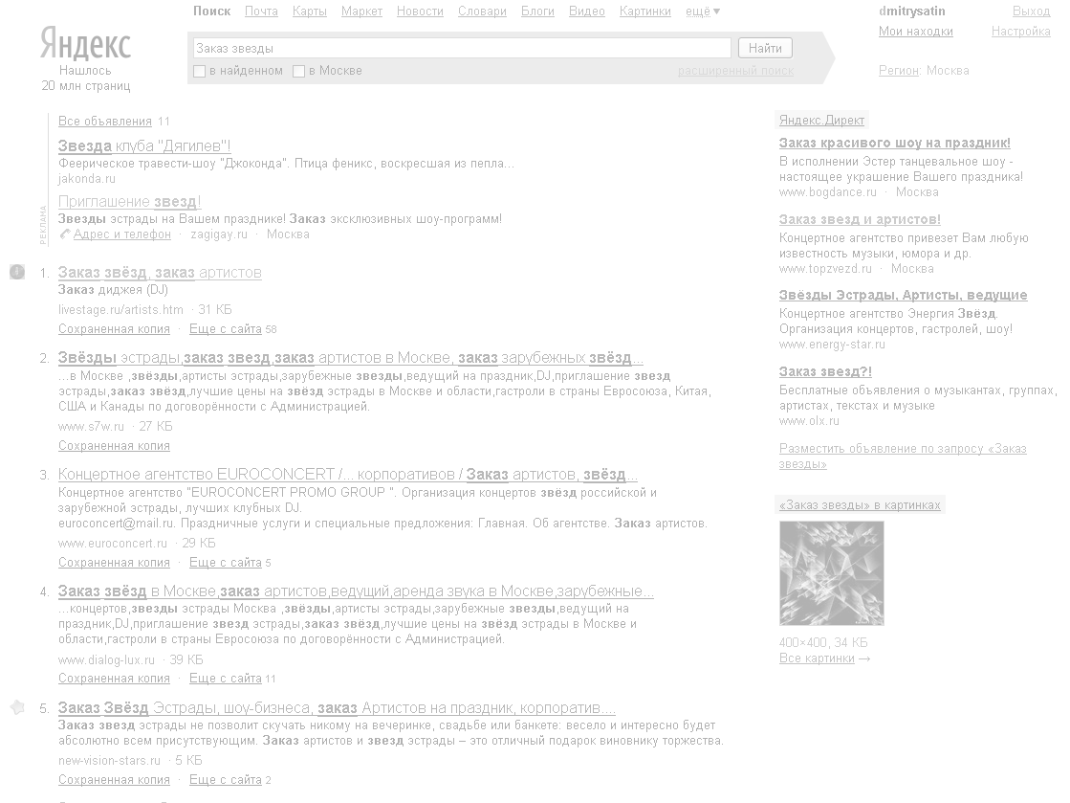


Slide 28
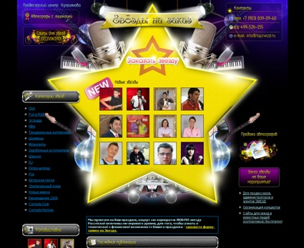

Slide 29
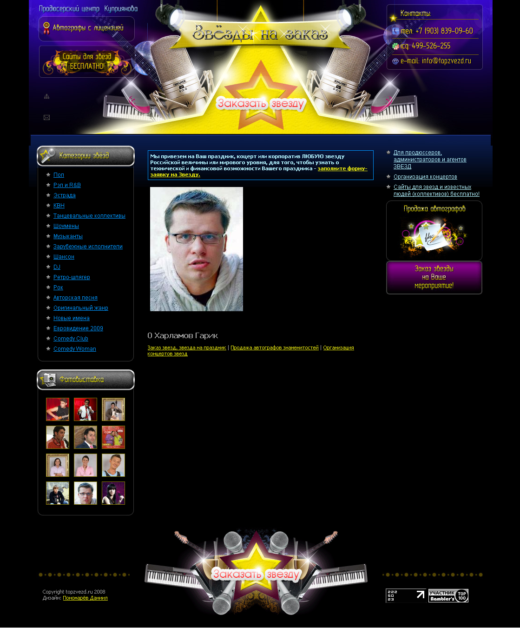

Slide 30
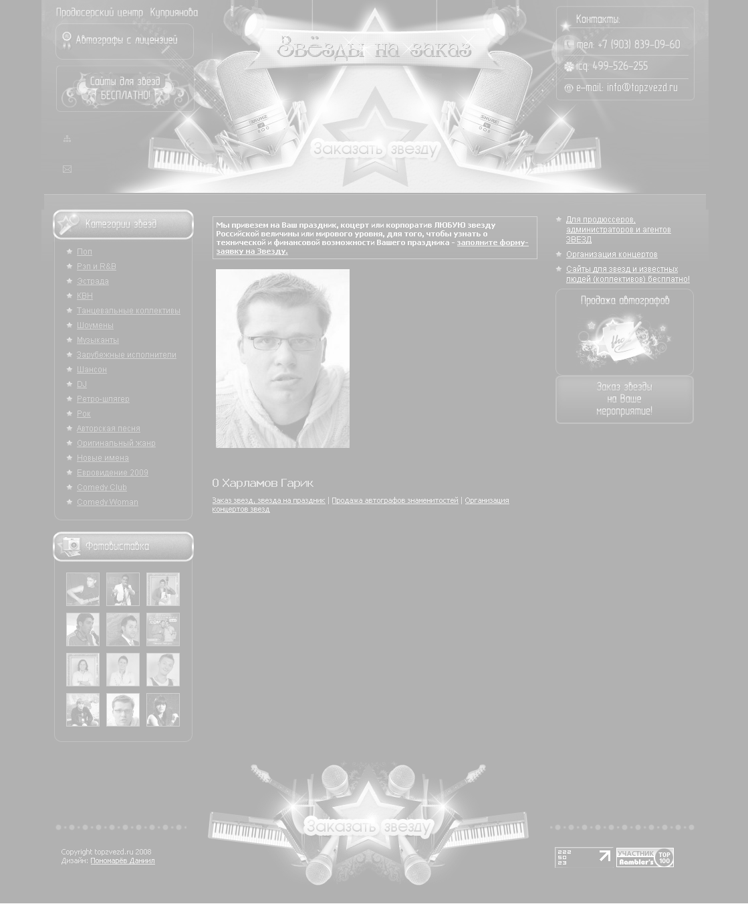
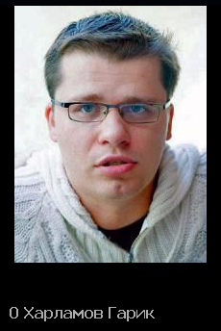

Slide 31


Slide 32
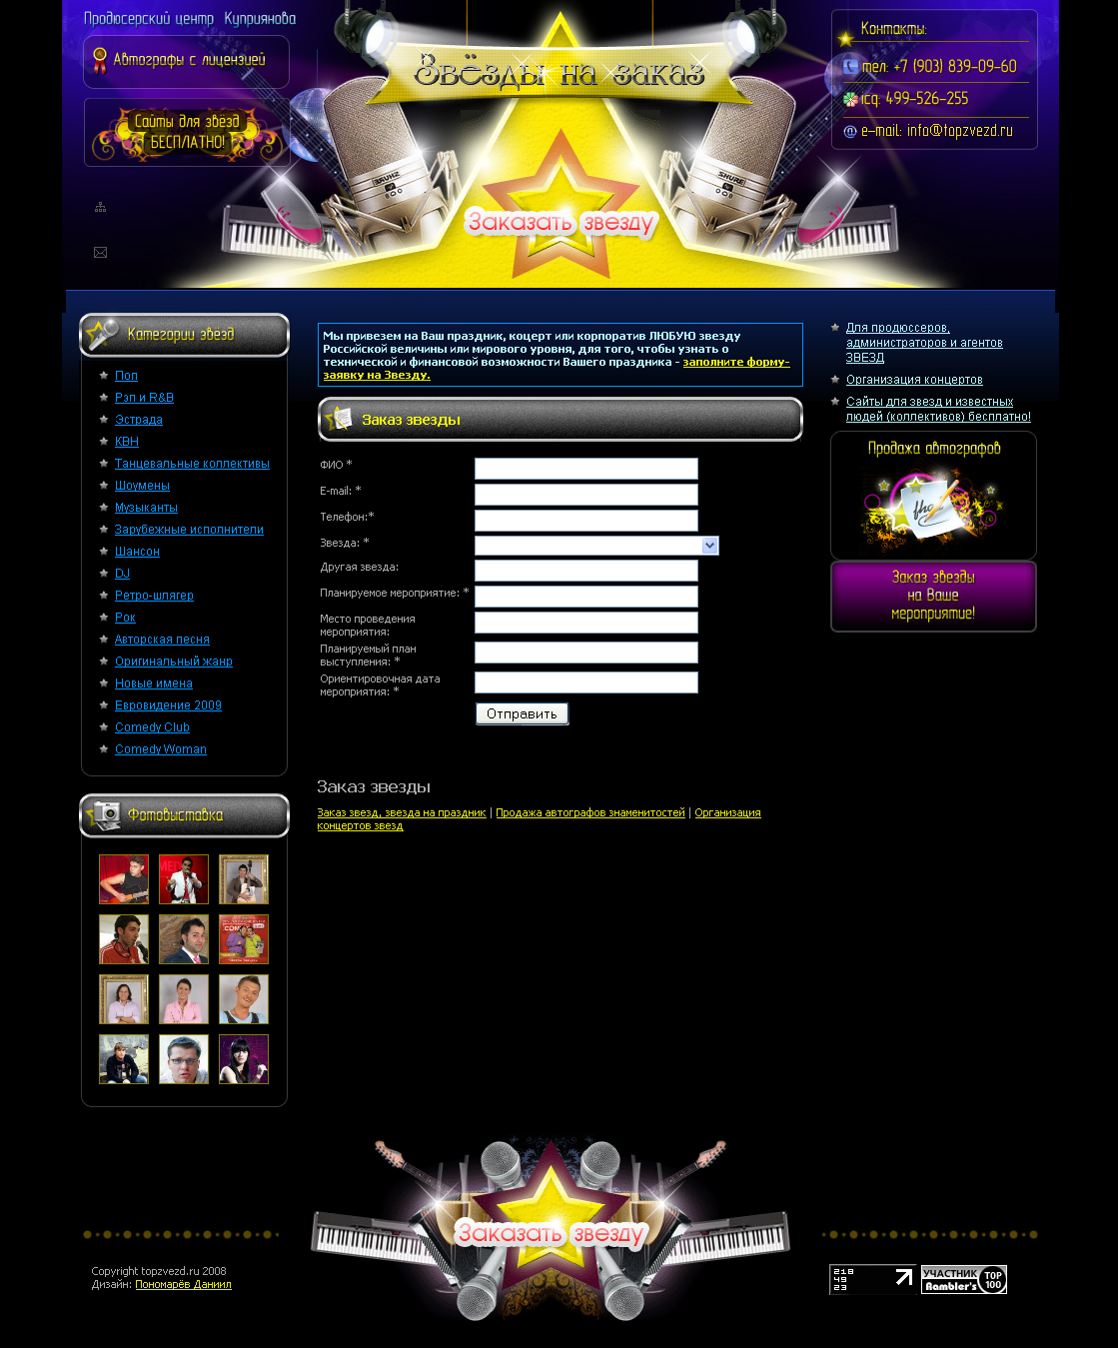

Slide 33
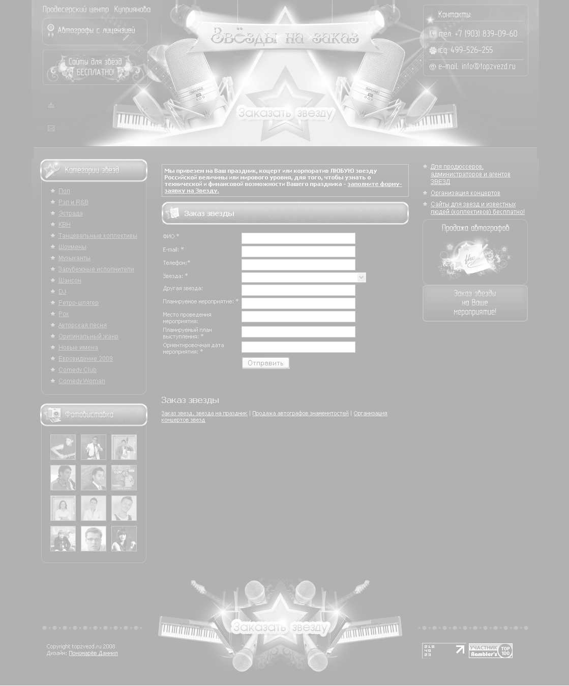
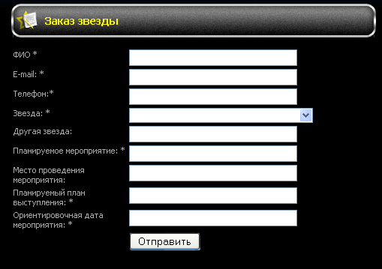

Slide 34
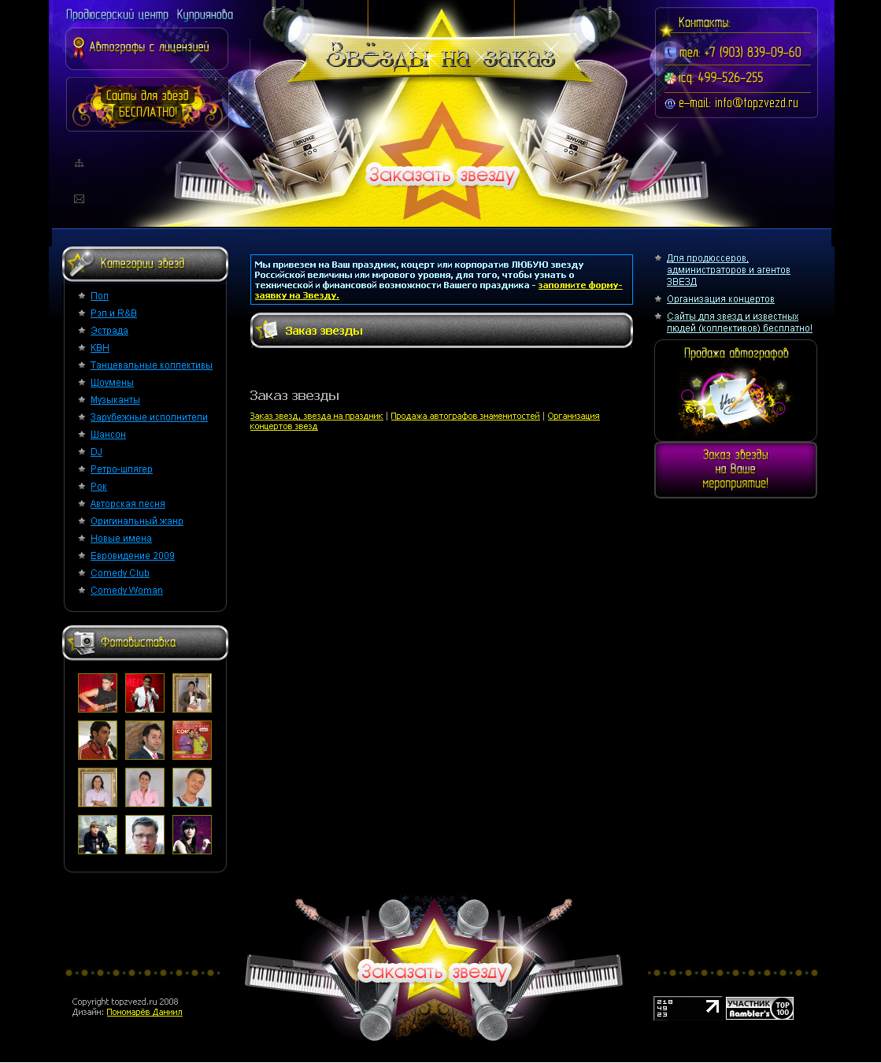

Slide 35
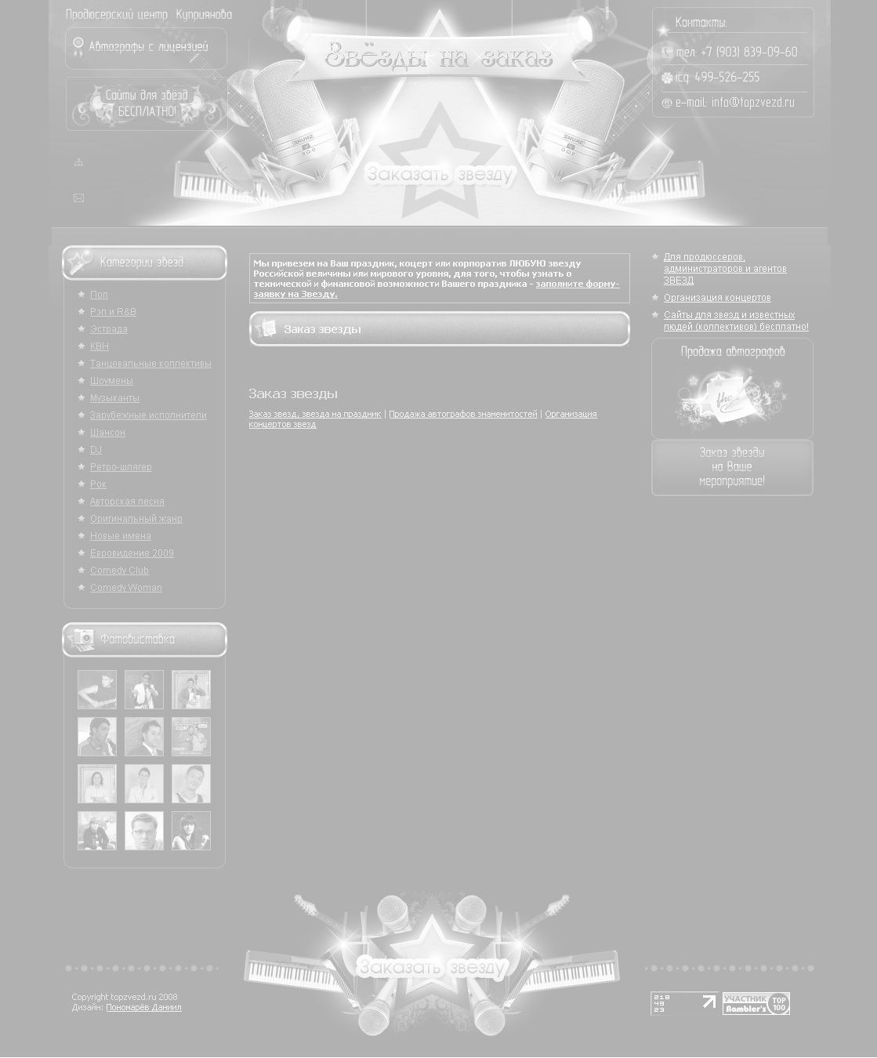
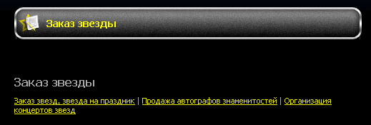

Slide 36

Зажигаем звёзды!
Конверсия от 5 до 11%!

Slide 38
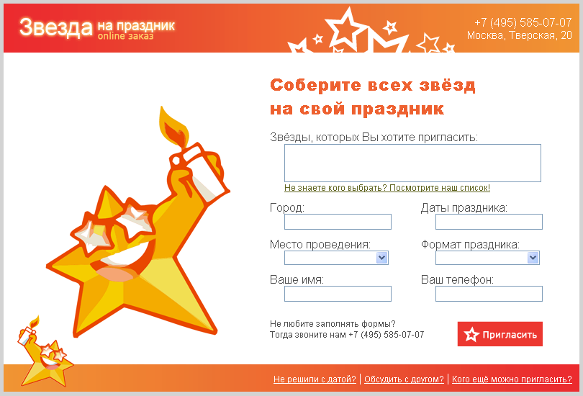

Slide 39
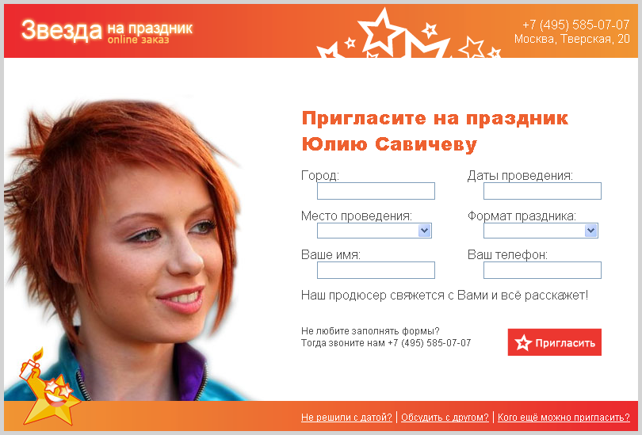

Slide 40
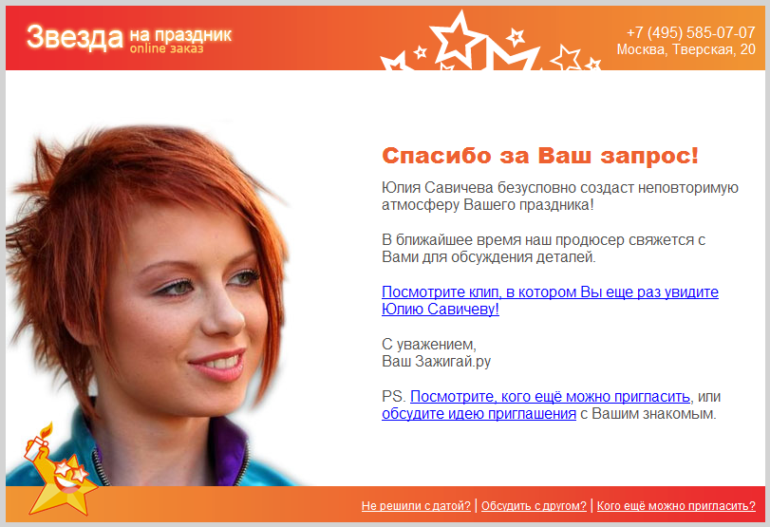

Slide 41
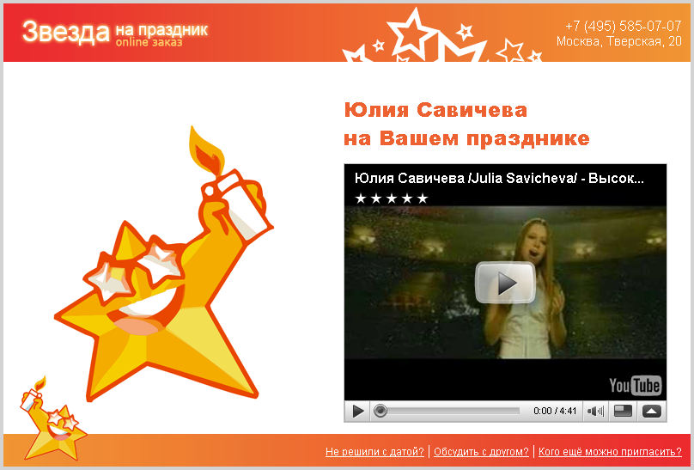

Slide 42
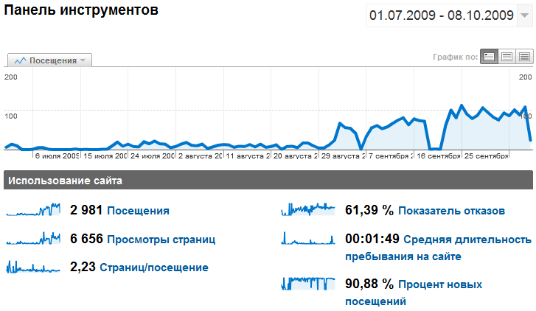
Посещения за три месяца

Slide 43
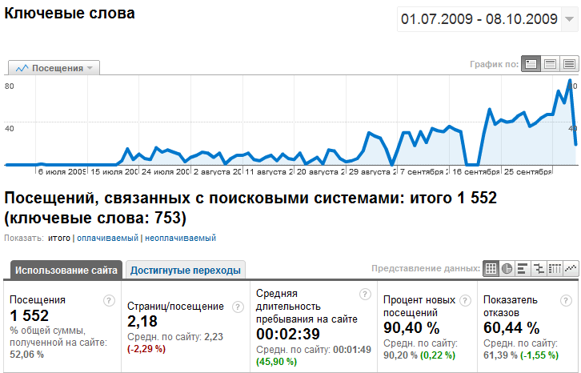
Рекламный трафик за три месяца

Slide 44
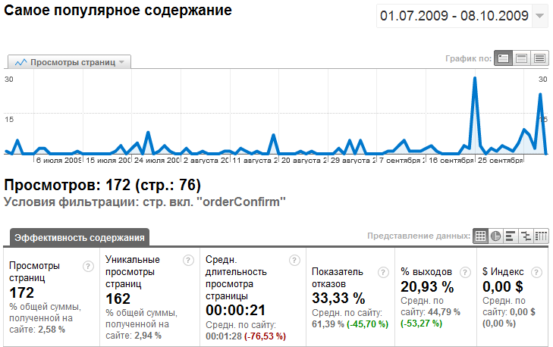
Показатели конверсии
Общая конверсия 5,8% Из рекламного трафика: 11%

Slide 46
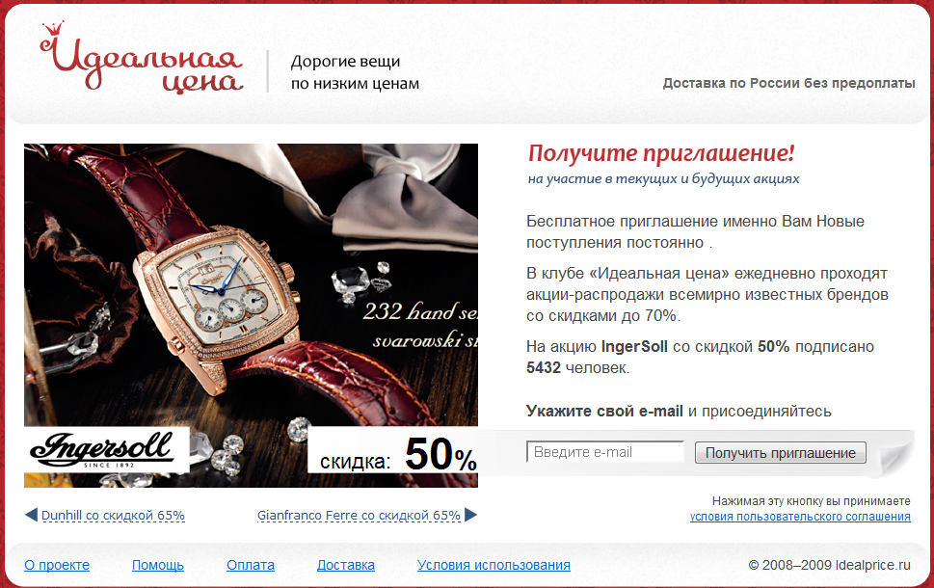
Идеальная цена

Slide 47
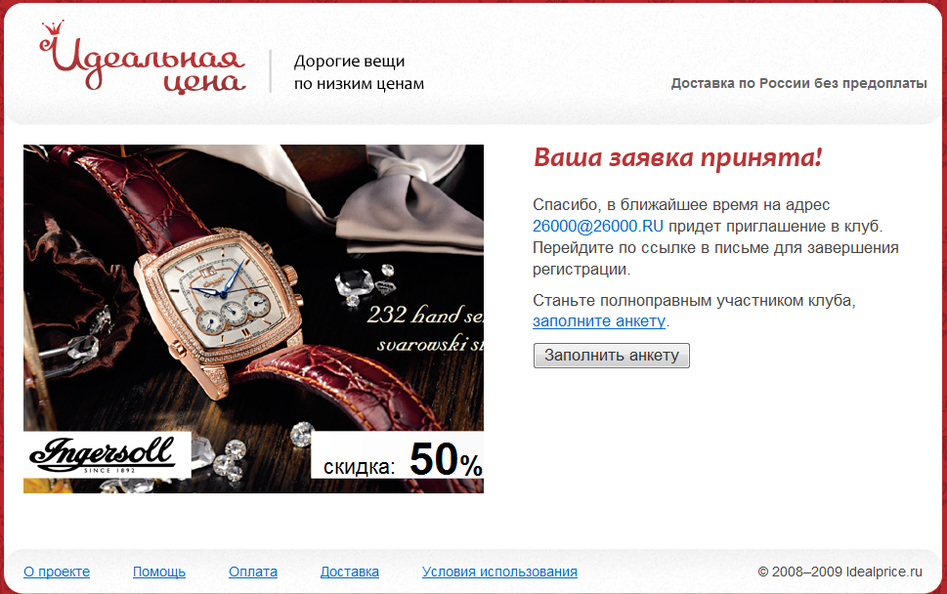
Идеальная цена

Slide 48

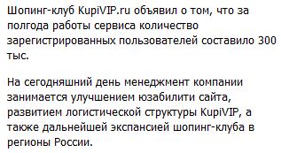

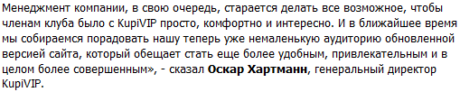
300 тысяч пользователей

Slide 49
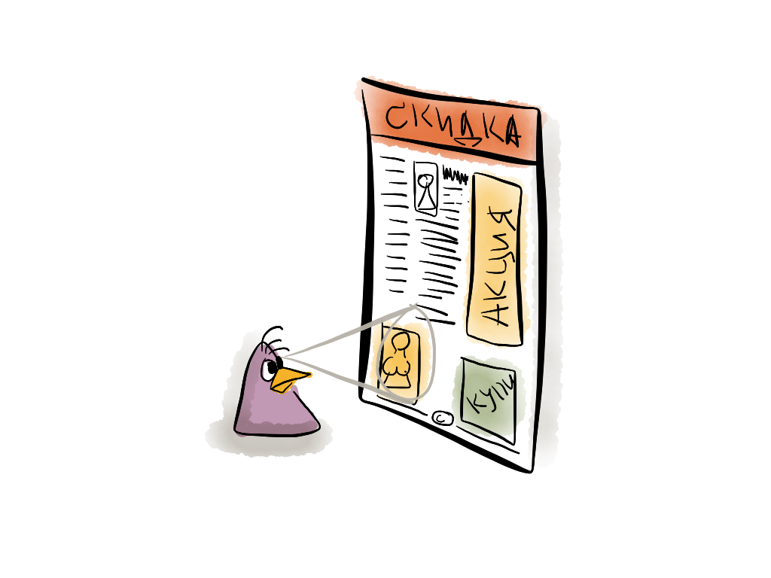
Куда бы тут кликнуть?!
Задача скульптора - отсечь всё лишнее!
Юзабилити малых форм

Slide 50


На свете счастья нет!
А как же я?!
Примеры
такие «разные»

Slide 51


Slide 52


Slide 53






3 ошибки
3 ошибки
4 ошибки
Без ошибок!
2 ошибки
4 ошибки

Slide 54


Slide 55


Slide 56


Slide 57


Slide 58
Проверьте себя сами
у вас непротиворечивые рекламные материалы?
у вас профессиональный дизайн?
вы заимствуете доверие в виде отзывов, рекомендаций, и ссылок на известные факты и источники?
умеете писать убеждающие заголовки и пояснения к ним?
вы не заставляете людей вчитываться и вдумываться, а ясно доносите до них важные мысли?
вы не спрашиваете у людей о том, что вам на самом деле не нужно?

Slide 59


